Slide 1
Оливье: простота - залог успеха.
Выполнили работу ученики 9 "В" класса

Slide 2
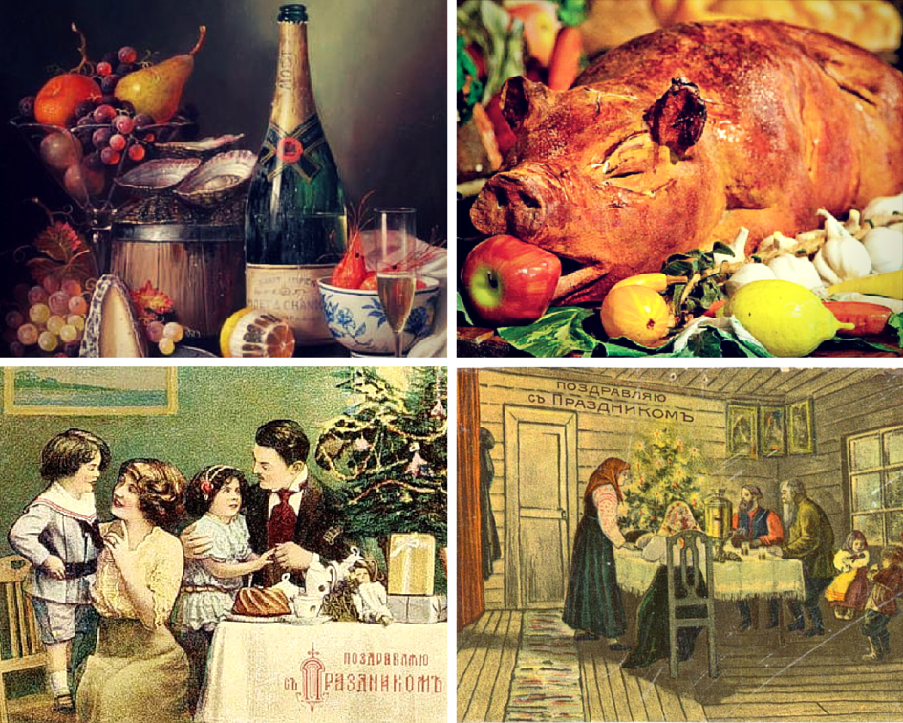
У каждой хозяйки, наверняка, есть свое фирменное блюдо, которое она постоянно готовит на праздники. Но даже несмотря на это, на новогоднем столе любой русской семьи всегда найдется парочка одинаковых угощений.
Так, с детства нам хорошо знакомы
такие блюда, как салат оливье,
сельдь под шубой и холодец,
однако не многие знают историю
их появления. Сегодня мы это
исправим и расскажем, кто и когда
придумал всеми любимый салат
оливье.

Slide 3
История салата оливье
Салат оливье имеет очень длинную историю, которая начинается в Москве 1860-х гг.
В это время французский повар Люсьен Оливье совместно с купцом Яковом Пеговым открывает ресторан «Эрмитаж». За короткий срок шикарное, щедро украшенное хрусталем и бронзой, заведение становится излюбленным местом отдыха русской знати. Сюда съезжаются богачи со всей страны, чтобы попробовать соус майон (предшественник современного майонеза) и другие кулинарные шедевры Люсьена Оливье.

Slide 4
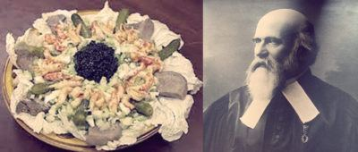
Тогда Люсьен решил вернуть заведению былую славу и придумал совершенно новое блюдо — «Майонез из дичи» (салат оливье). Классический рецепт автор держал в строжайшем секрете, поэтому отведать угощение можно было только в «Эрмитаже». Только спустя несколько лет после смерти повара, другие кулинары узнали его. Впервые оригинальную формулу и технологию приготовления опубликовали в журнале «Наша пища» № 6 за 31 марта 1894 г.

Slide 5
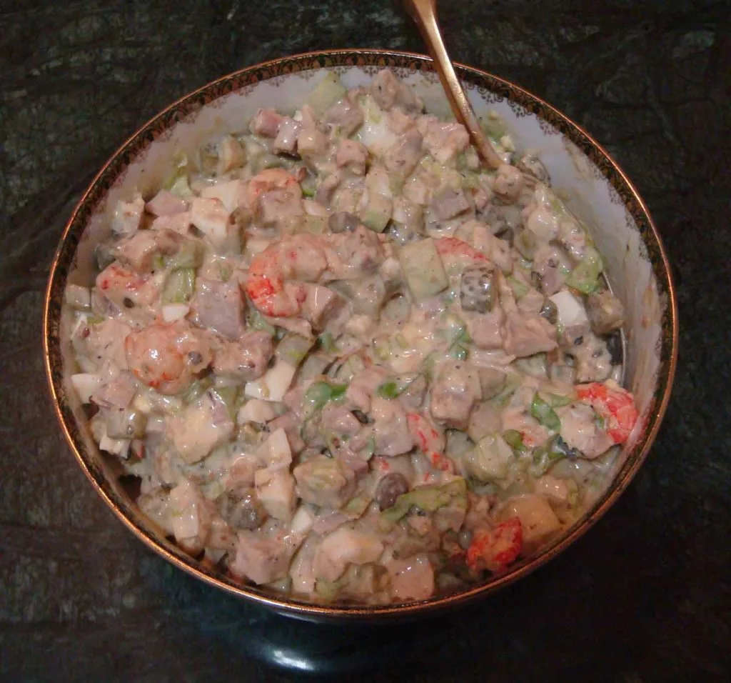
Первоначальный рецепт
Основой блюда было мясо куропаток и рябчиков. Ломтики мяса обжаривались и выкладывались на тарелку. Рядом помещали очищенных раков, кусочки говяжьего языка и ястыки (мешок-оболочка, в котором находятся икринки рыб) икры. В центре располагалась дольки картофеля, половинки сваренного вкрутую яйца и маринованные огурчики. Блюдо заливали майонезным соусом собственной рецептуры, носящим хорошо известное нам название «Провансаль».

Slide 6
Почему мы не готовим оливье по классическому рецепту?
После Октябрьской революции 1917 г. и Первой мировой войны многие продукты из оригинального состава стали недоступной роскошью. Поэтому советские повара видоизменили рецепт. Они нарезали кубиками отваренные овощи (6 картофелин и 3 морковки), 250 г курятины, 3 яйца и маринованные огурцы (2 шт.), а репчатый лук (1 головку) очень мелко шинковали. После этого в нарезку добавляли 1 стакан зеленого горошка, солили, перчили и смешивали с майонезом. Так и появился известный сегодня рецепт салата оливье.

Slide 7
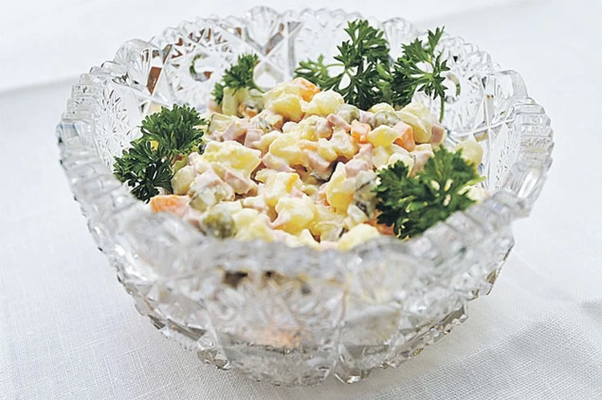
С наступающим!
Сегодня, не смотря на удивительную историю происхождения традиционных Новогодних блюд, рецепты завсегдатаев праздничного стола претерпели серьезные изменения, приспособившись к современным продуктам, вернее к их доступности. И, тем не менее, эти модернизированные салаты гордо носят исторические
названия своих предков.

